Slide 1

Презентация на тему:
«О результатах мониторинговых мероприятий родительского контроля по организации питания в
МОУ «Светловская школа».
Новые цели и задачи на 2025-2026 учебный год»

Slide 2

Мониторинг питания
Важным фактором в обеспечении безопасности школьного питания является организация родительского контроля. Организация родительского контроля может осуществляться как в форме анкетирования родителей и детей, так и участия в работе общешкольной комиссии.
В течении 2024-2025 учебного года в МОУ «Светловская школа» по графику осуществлялся родительский контроль. Итоги работы комиссии обсуждались на общешкольных родительских собраниях.

Slide 3
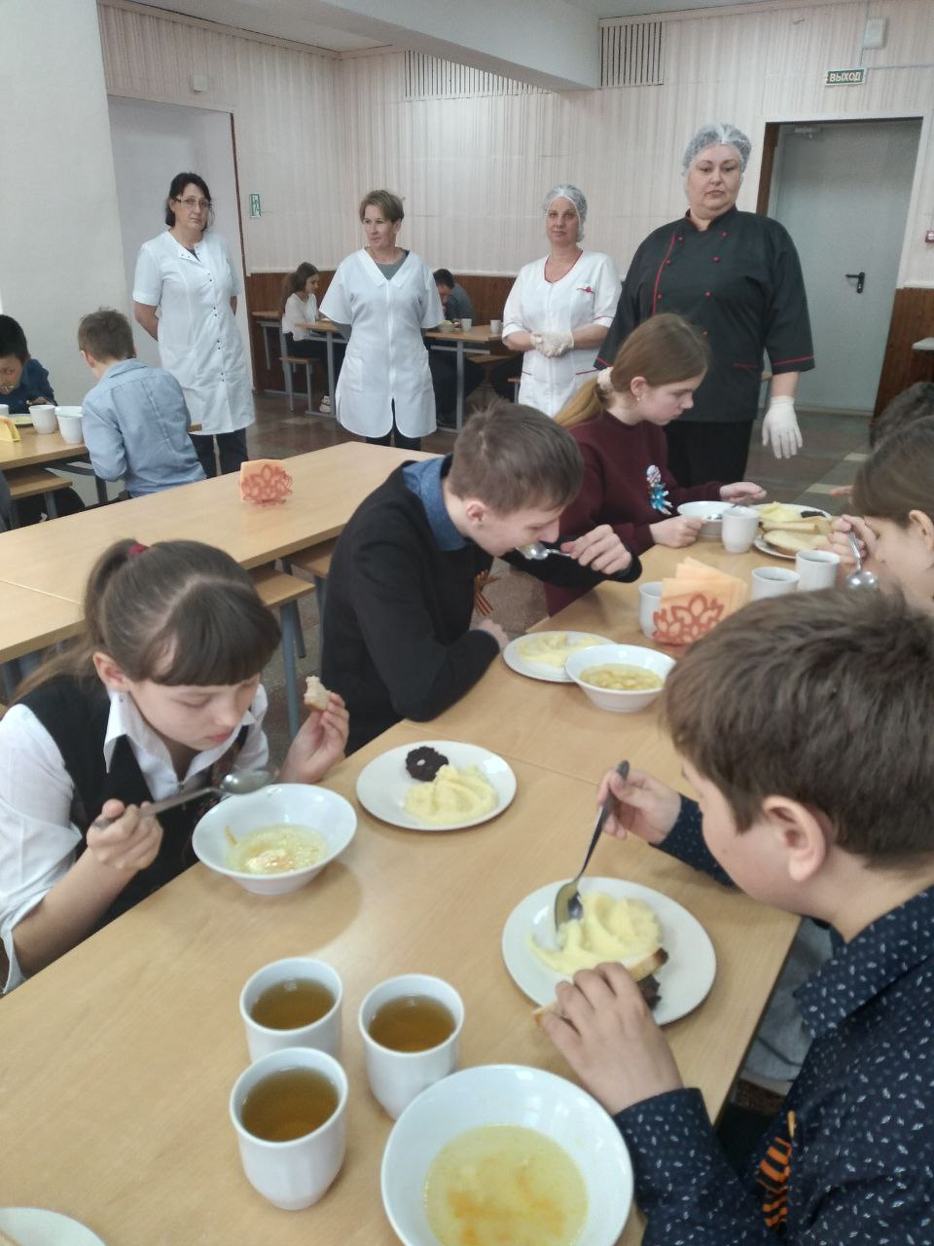
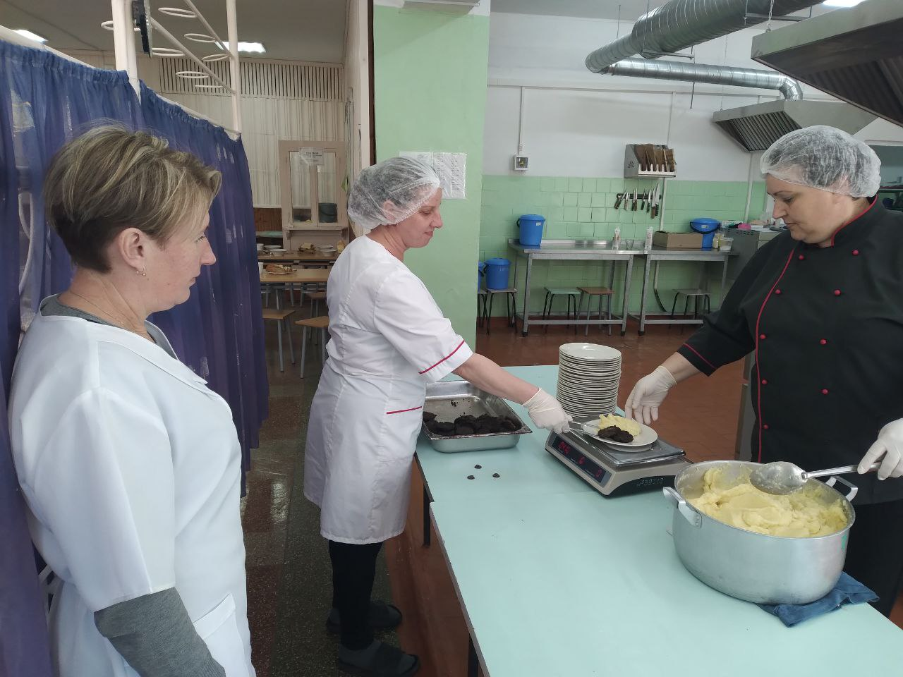
Мониторинг питания

Slide 4
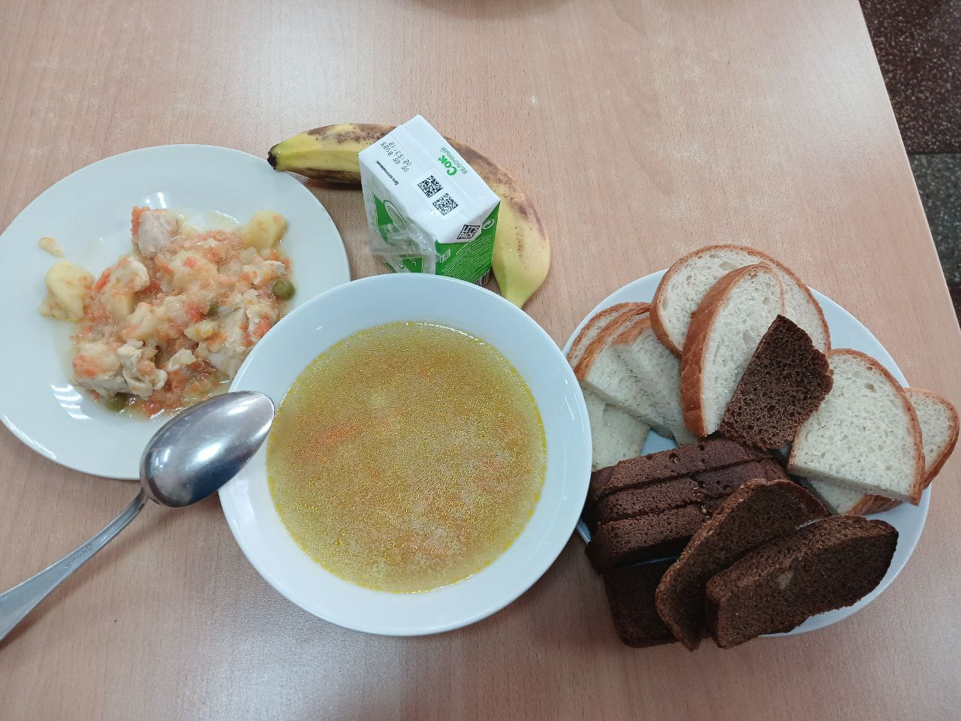
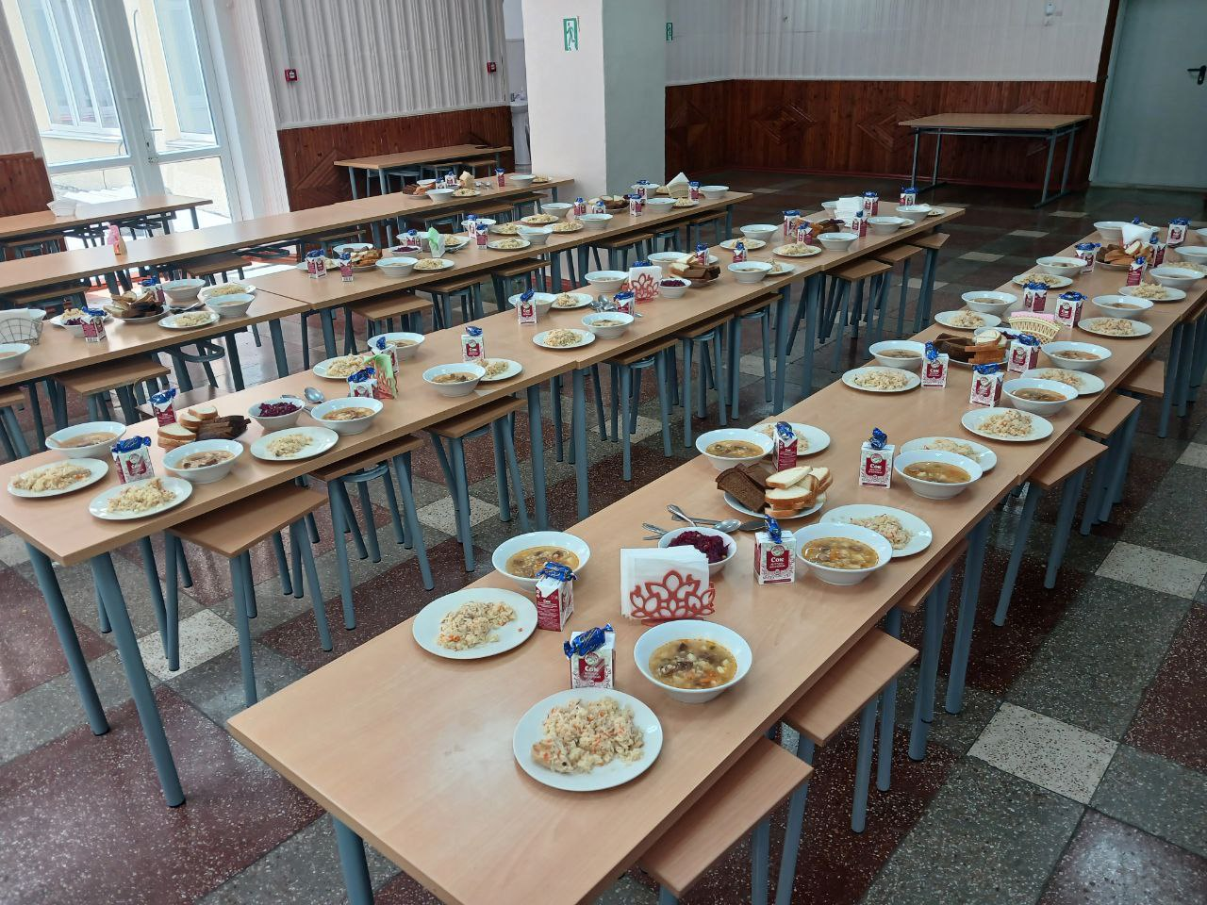
Мониторинг питания

Slide 5
Мониторинг питания
4 августа 2025г родительским контролем был проведен мониторинг подготовки школьной столовой к новому учебному году. Комиссия установила следующее:
Внешний вид помещения – проведен косметический ремонт всех помещений пищеблока.
Мебель – соответствует всем необходимым требованиям, рассчитана на количество питающихся детей.
Имеется все необходимое кухонное оборудование.

Slide 6
Мониторинг питания
Приобретена новая посуда (кастрюли, тарелки, миски, лотки, чашки, ложки, разделочные доски).
Есть график уборок, соблюдена чистота во всех помещениях.
Работники столовой используют спецодежду.
Продукция поставляется: И.П. Бутусов О.Г. г. Феодосия, ул. Боевая 14-В и Джанкойский хлебокомбинат – Филиал АО «Крымхлеб» г. Джанкой, ул. Интернациональная, д. 173/34.
Ведется вся необходимая документация
Медосмотр сотрудников будет проходить по утвержденному графику в сентябре 2025г.

Slide 7
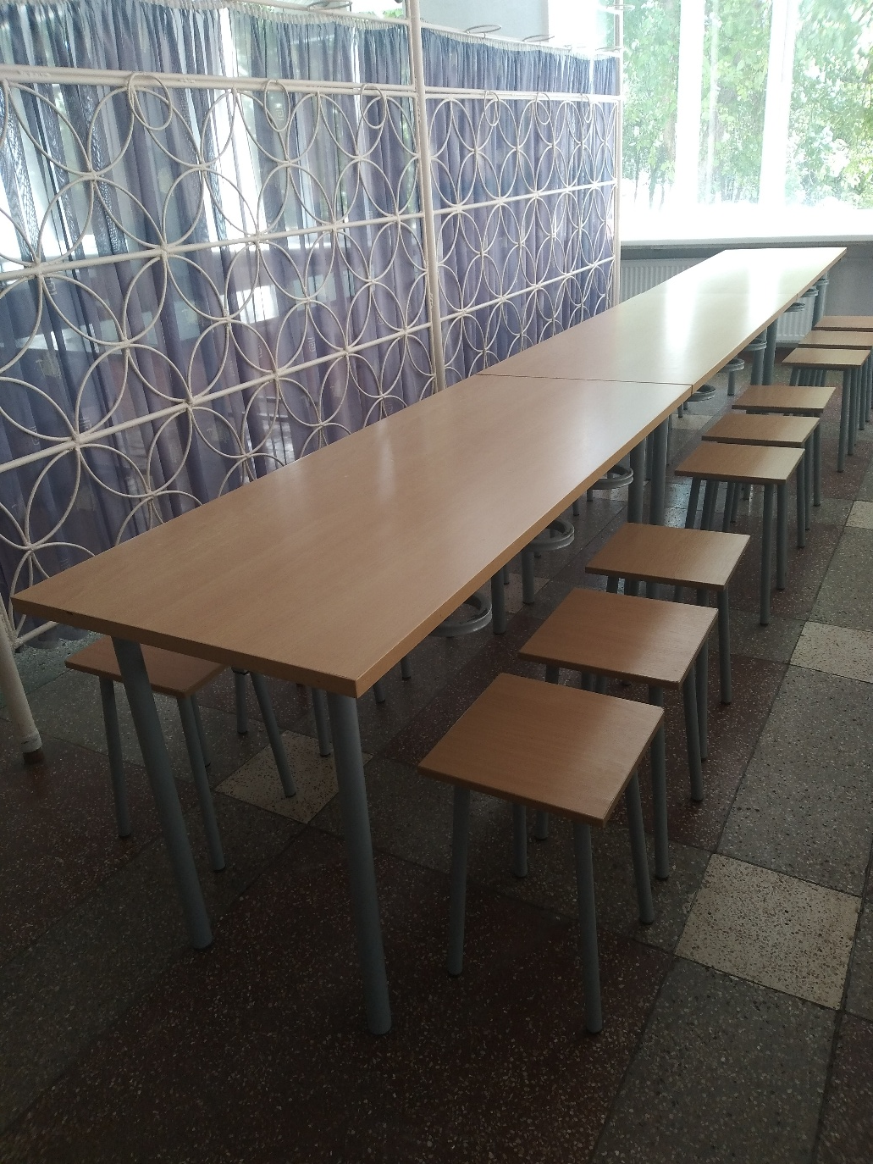
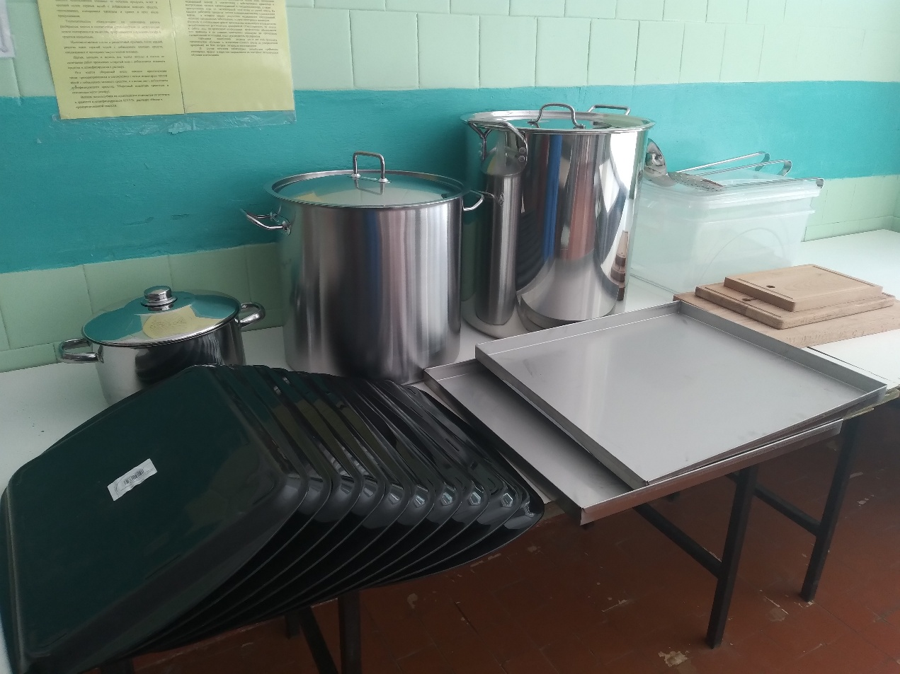
Мониторинг питания

Slide 8
Цели и задачи родительского контроля на 2025-2026 учебный год:
создание условий, способствующих укреплению здоровья, формированию навыков правильного питания;
организация общественного контроля над питанием учащихся, работой столовой, соблюдением работниками и учащимися требований СанПиН;
пропаганда принципов здорового образа жизни и полноценного питания;
исполнение нормативно-правовых актов, регламентирующих деятельность школы в области защиты прав и свобод учащихся, их здоровья, питания, охраны труда, отдыха, самоуправления;
реализация принципов государственной политики в области образования, охраны здоровья и безопасности жизнедеятельности учащихся граждан Российской Федерации.

